Slide 1
La Empresa como un sistema
Salomón G. Díaz M.
Instructor Emprendimiento ADSI

Slide 2
Necesidad
Recursos
Procesos
Productos o servicios
Cliente Satisfecho
Talento Humano, $, infraestructura,
Tecnología…
Resultados
Eficiencia
+
Eficacia
=
Efectividad

Slide 3
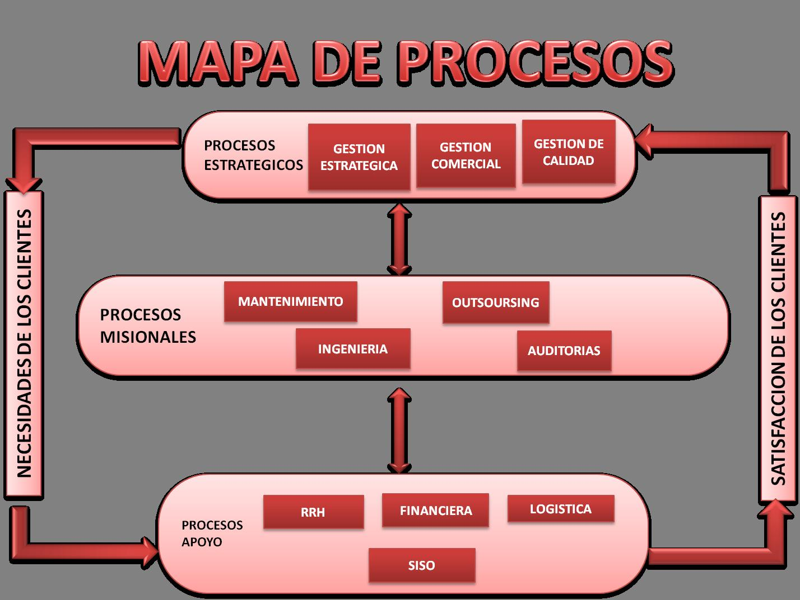

Slide 4
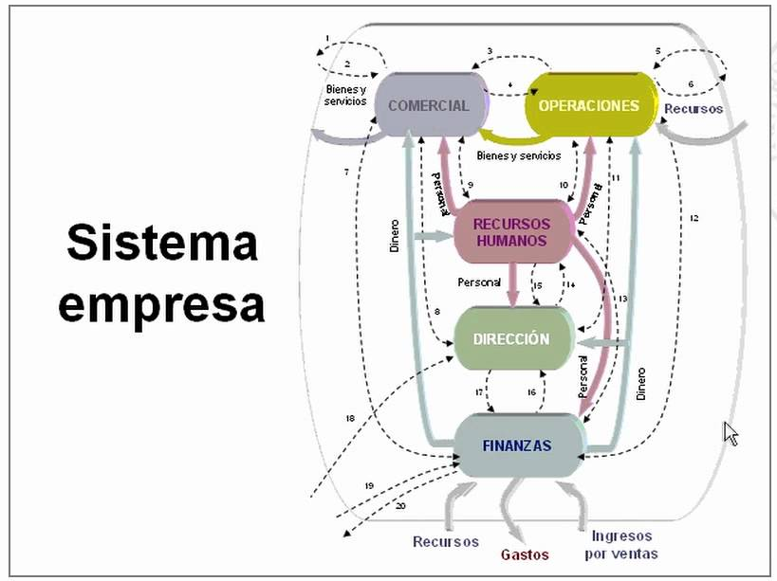
Si desea ver una explicación de este diagrama ingrese a: https://www.youtube.com/watch?v=6bT6T-s0LDE
https://www.google.com.co/search?q=la+empresa+como+sistema&rlz=1C1CHZL_esCO708CO708&source=lnms&tbm=isch&sa=X&ved=2ahUKEwi7-c6hwvbaAhXE41MKHUBVBNAQ_AUoAXoECAAQAw&biw=1280&bih=615#imgrc=87FiXX2B9lobNM:

